Slide 1

《投资者教育系列之股市指标小课堂》
KDJ实战技巧3：
KDJ的拒绝死叉捕捉短线机会
主讲老师 梁洁云
授课日期 2026 .03
投顾执业编码：A1120619060027
基金执业编码：A20250623004965
中国·广州

Slide 2
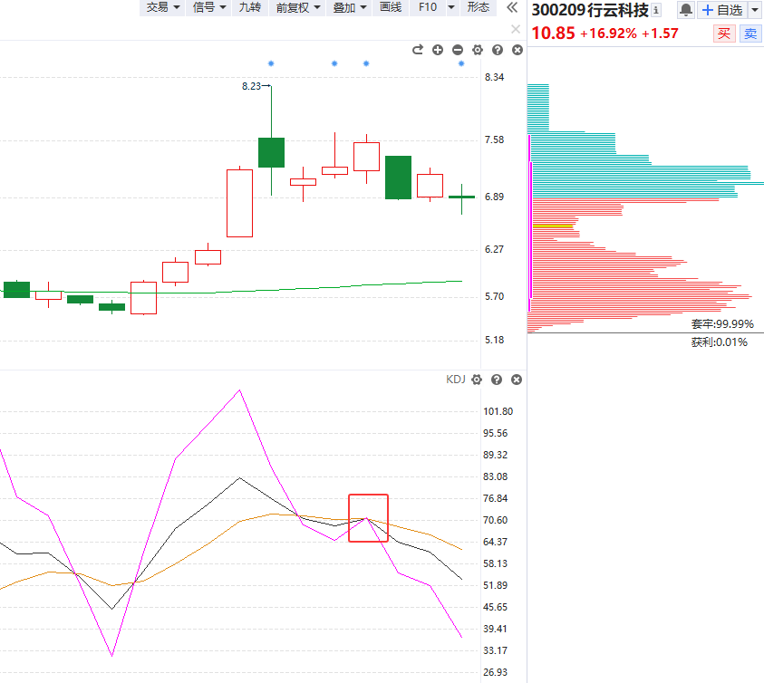
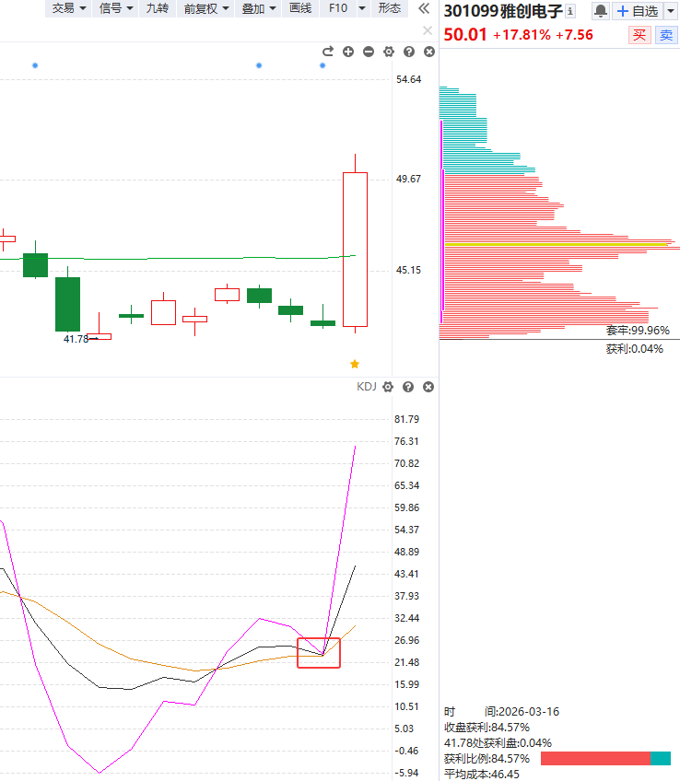
KDJ的拒绝交叉
在实操中，我们会发现有些时候KDJ准备金叉或者眼看要死叉，但最后并没有交叉成功，这种我们叫无效交叉或拒绝交叉——拒绝金叉和拒绝死叉。
拒绝金叉
拒绝死叉
经传多赢资深投顾:梁洁云(A1120619060027)观点基于软件数据和理论模型分析，仅供参考，不构成投资建议，市场有风险，投资需谨慎!

Slide 3
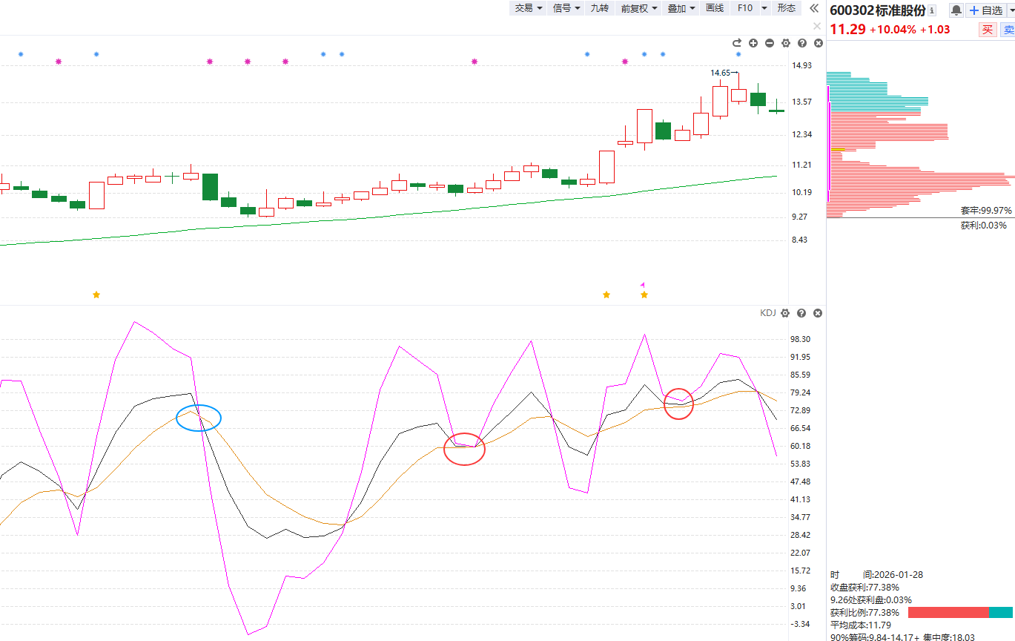
KDJ的一次拒绝死叉
一次拒绝死叉：眼看要死叉但就是不交叉，说明上攻动能未技结束，此时卖出可能卖早，可以等到真正的死叉再止盈
一次拒绝死叉
死叉
经传多赢资深投顾:梁洁云(A1120619060027)观点基于软件数据和理论模型分析，仅供参考，不构成投资建议，市场有风险，投资需谨慎!

Slide 4
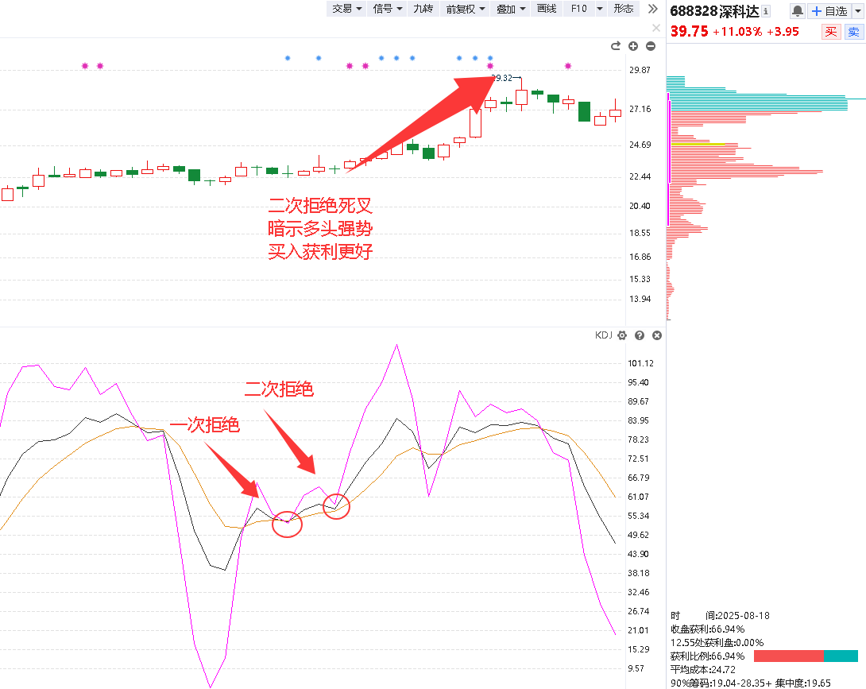
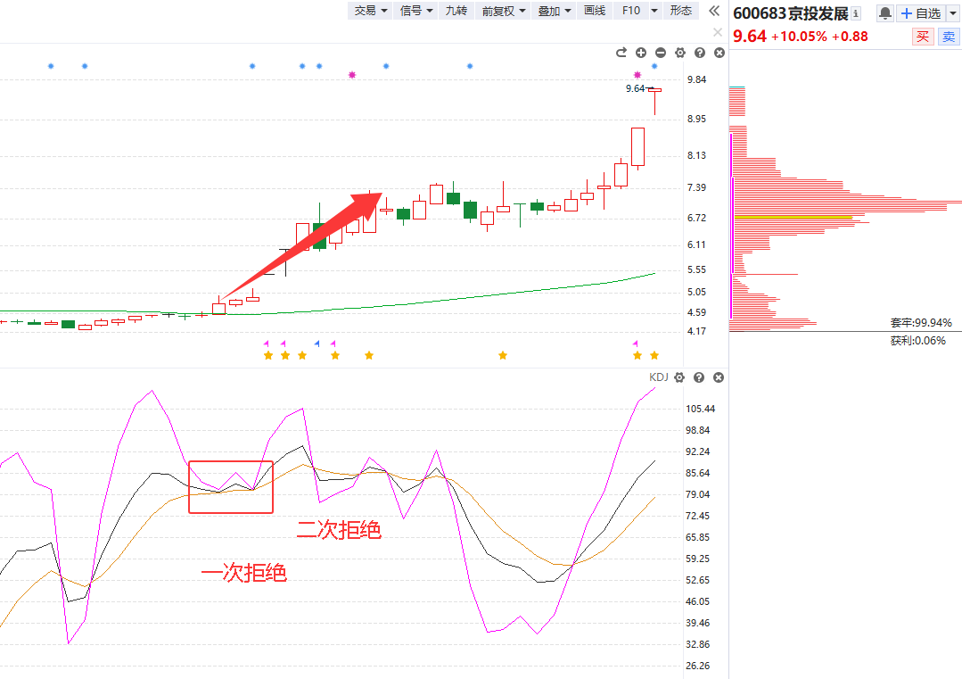
KDJ的二次拒绝死叉
二次拒绝死叉：出现这种情况，说明多方力量强势，能力积攒充分后，有望爆发一波。
经传多赢资深投顾:梁洁云(A1120619060027)观点基于软件数据和理论模型分析，仅供参考，不构成投资建议，市场有风险，投资需谨慎!

Slide 5
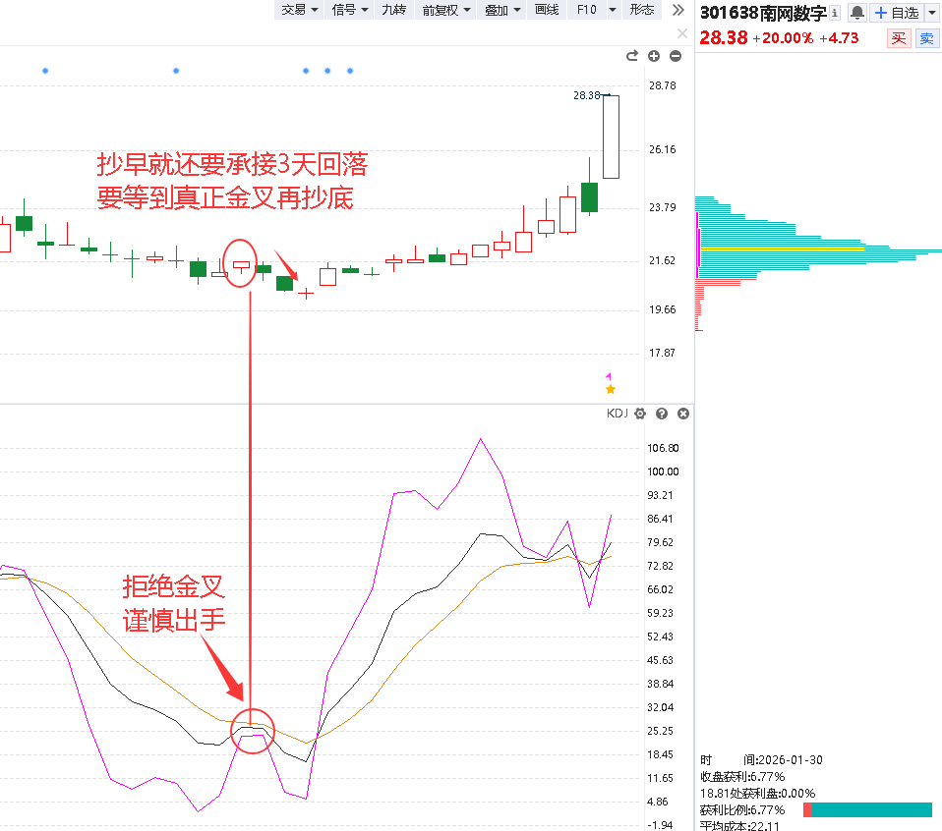
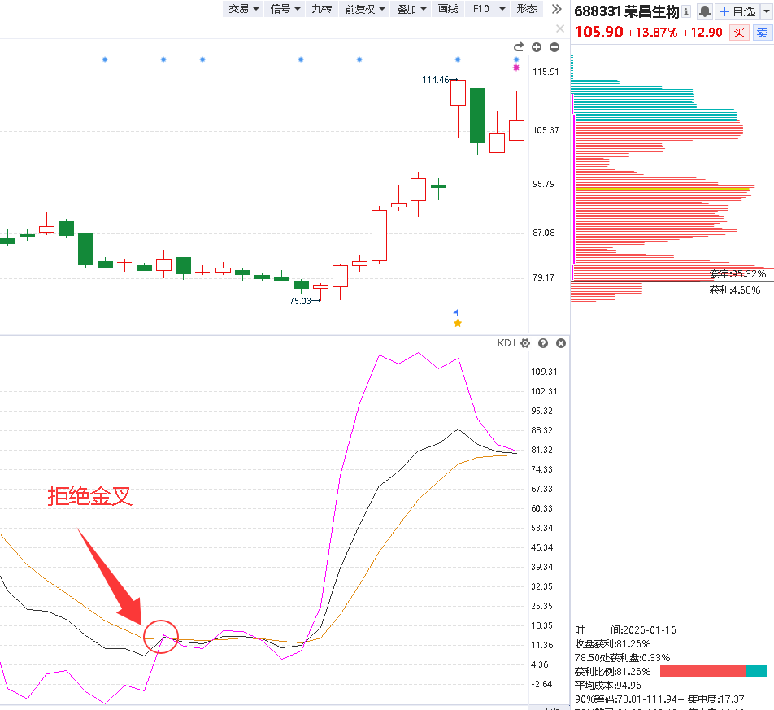
KDJ的一次拒绝金叉
拒绝金叉：眼看着要金叉了但就是不交叉，说明调整不足或上攻动能不足，还有继续下探需求，此时谨慎抄底，可以等到真正的金叉再出手成功率高点。
经传多赢资深投顾:梁洁云(A1120619060027)观点基于软件数据和理论模型分析，仅供参考，不构成投资建议，市场有风险，投资需谨慎!

Slide 6
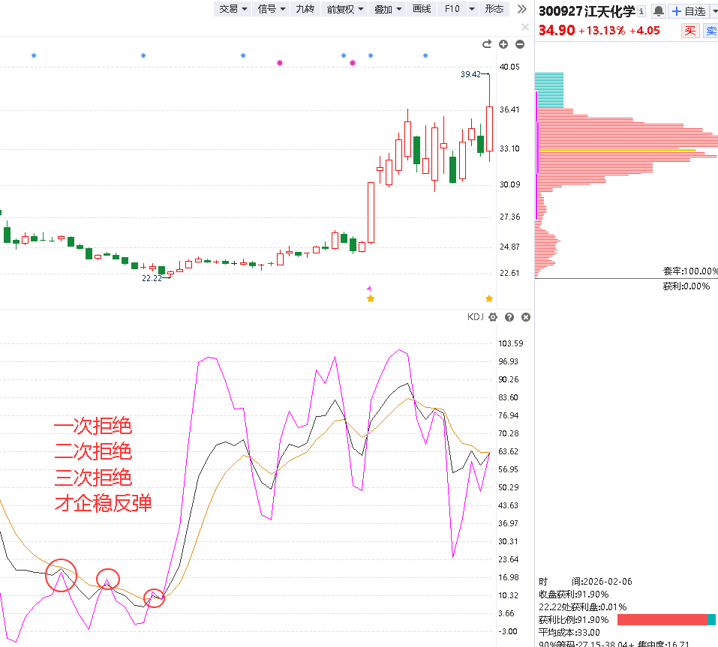
KDJ的二次拒绝金叉
二次拒绝金叉：再次说明调整仍然不足，主力依然要洗盘，
应该继续保持耐性。
经传多赢资深投顾:梁洁云(A1120619060027)观点基于软件数据和理论模型分析，仅供参考，不构成投资建议，市场有风险，投资需谨慎!

Slide 7
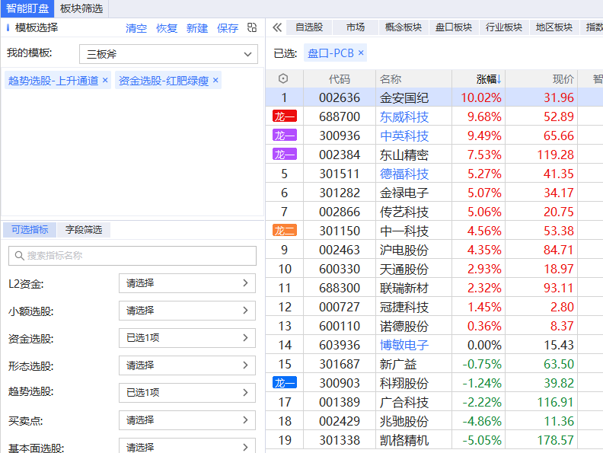
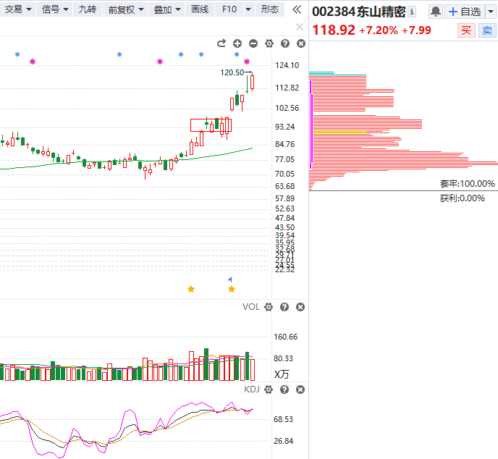
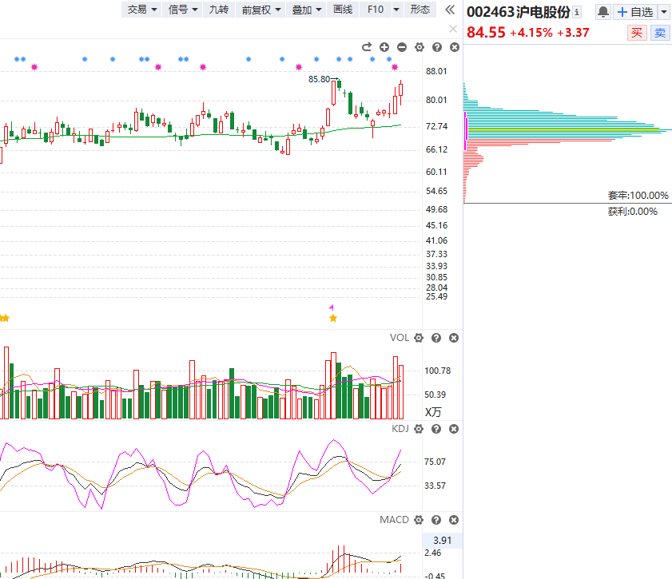
风口举例
经传多赢资深投顾:梁洁云(A1120619060027)观点基于软件数据和理论模型分析，仅供参考，不构成投资建议，市场有风险，投资需谨慎!

Slide 8
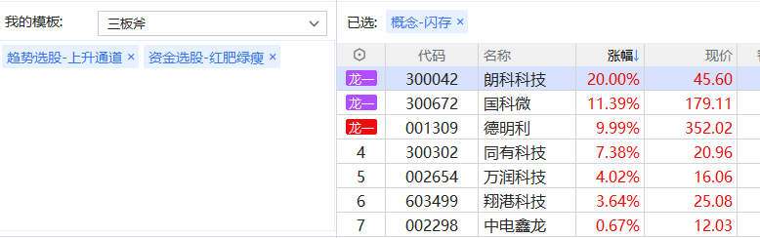
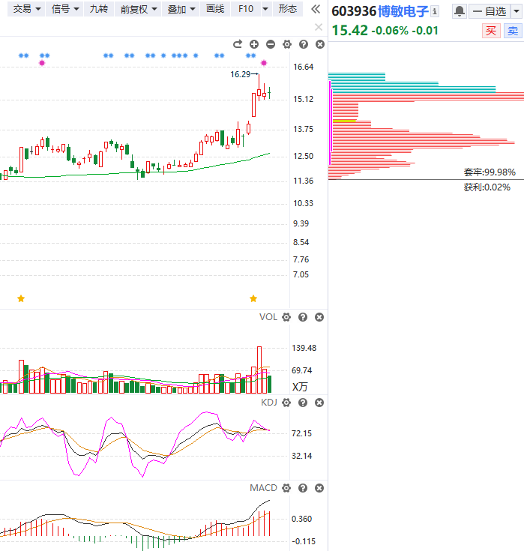
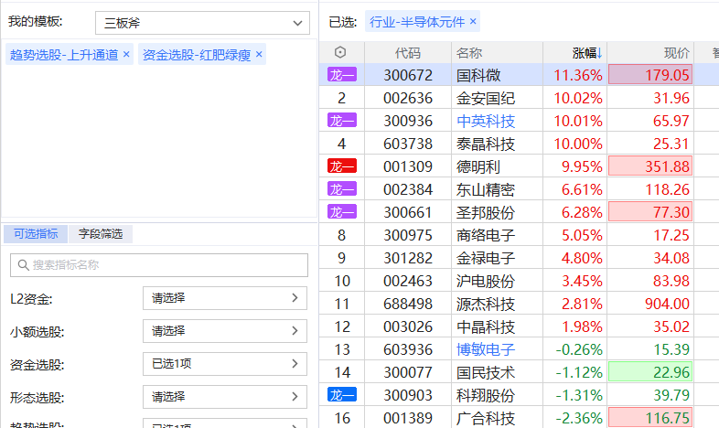
风口举例
经传多赢资深投顾:梁洁云(A1120619060027)观点基于软件数据和理论模型分析，仅供参考，不构成投资建议，市场有风险，投资需谨慎!

